Slide 1
实验室--实验室消防安全
博富特咨询
全面
专业
实用

Slide 2


关于博富特
博富特培训已拥有专业且强大的培训师团队-旗下培训师都拥有丰富的国际大公司生产一线及管理岗位工作经验，接受过系统的培训师培训、训练及能力评估，能够开发并讲授从高层管理到基层安全技术、技能培训等一系列课程。
我们致力于为客户提供高品质且实用性强的培训服务，为企业提供有效且针对性强的定制性培训服务，满足不同行业、不同人群的培训需求。
博富特认为：一个好的培训课程起始于一个好的设计,课程设计注重培训目的、培训对象、逻辑关系、各章节具体产出和培训方法应用等关键问题。

Slide 3
实验室消防安全
临床医学实验室

Slide 4
实验室消防安全
实验室危险源介绍
实验室消防安全案例
实验室化学试剂分类及储存要求
消防器材使用讲解

Slide 5
实验室危险源
易燃易爆、毒性、腐蚀性、强氧化性试剂
各种电器、明火的电炉子、酒精灯
高压灭菌设备、电烘箱、恒温干燥箱
仪器设备日趋增多，用电量急剧增大而造成电路故障起火

Slide 6
实验室消防安全
实验室消防安全，关系着我们工作人员的生命健康，关系着我们医院的声誉和发展 ，关系着国家财产的安全。
消防安全重于泰山

Slide 7
易燃易爆物品爆炸案例
天津滨海新区爆炸事故
2015年8月12日23:30左右，天津滨海新区第五大街与跃进路交叉口的一处集装箱码头发生爆炸，发生爆炸的是集装箱内的易燃易爆物品。造成165人遇难8人失联

Slide 8
实验室消防安全案例
清华大学实验室爆炸
12月18日上午，清华大学化学系何添楼起火，发生爆炸的是一间实验室，内部存放有化学品。一名博士后身亡。

Slide 9
实验室消防安全案例
北大化学楼一实验室起火
2015年9月22日 ，北京大学实验室起火。疑似实验室内氢气着火。

Slide 10
实验室消防安全案例
南京理工大学实验楼事故
2013年4月30日，南京理工大学一处废弃实验室发生爆炸事故引发房屋坍塌，造成1死3伤。此次爆炸系因外来施工人员私自撬开实验室大门，用明火切割的方式盗拆金属构件引起的。
2015年02月02日 ，南京理工大学新化楼5楼实验室失火 ，这是该校继2013年发生实验室爆炸致一人死亡之后，再次发生险情。据分析是做实验的配比出现错误导致的失火 。

Slide 11
实验室消防安全
易燃易爆、剧毒、腐蚀性化学试剂
我们实验室存有易燃易爆、剧毒、腐蚀性、强氧化性化学试剂，如果在搬运、使用、储存的任何环节处理不当，均会产生严重后果

Slide 12
实验室危险源
我们实验室常用的易燃、易爆化学试剂
1.苯类（苯、甲苯） 2.胺类(浓氨、乙二胺 ）
3.醇类（甲醇、乙醇、正丁醇）
4.烯、腈类 （乙腈 、砒啶 ）
5.醚类 (乙醚 、石油醚 ）
6.酮类 （丙酮 、丁酮 ）
7.酯类（乙酸乙酯 、甲酸乙酯 、乙酸丁酯 ）

Slide 13
实验室危险源
我们实验室常用的易燃、易爆化学试剂
8.醛类（水合氯醛）
9.烷类（三氯甲烷、二氯甲烷 、正己烷、环 己烷 ）
10.固体类（硝酸钾、硝酸钠、硝酸铋 、五氧化二磷 ）

Slide 14
实验室危险源
我们实验室现有的毒性化学试剂
1.剧毒（乙腈）
2.高毒（三氯甲烷）
3.中毒（苯、甲苯、硫酸、硝酸、甲醇）
4.低毒（正丁醇、氨、吡啶、乙醚、丙酮、亚铁氰化钾、铁氰化钾）

Slide 15
实验室危险源
我们实验室现有的腐蚀性化学试剂
硫酸、硝酸、浓盐酸、甲酸、乙酸酐、氢氧化钠、氢氧化钾、苯酚

Slide 16
实验室危险源
我们实验室现有的强氧化剂
过氧化氢、硝酸钾、硝酸钠、高锰酸钾、五氧化二磷

Slide 17
实验室危险源
点闪低于-4℃的化学试剂
石油醚、乙醚、甲酸乙酯、甲酸甲酯、乙酸甲酯、乙酸乙酯、丙酮、丁酮、环己烷、苯、甲苯、异辛烷

Slide 18
实验室消防安全
有机试剂储存条件
易燃易爆试剂：阴凉通风处，室温30℃以下
毒性试剂：阴凉通风处，与酸类试剂隔离
强腐蚀性试剂：阴凉通风处，与酸类试剂隔离
强氧化性试剂：阴凉通风处，与酸类、可燃物隔离
闪点低于-4℃的试剂：阴凉通风，理想储存温度4℃ —4℃

Slide 19
实验室消防安全
剧毒化学品管理五双原则
双人收发
双人记账
双人双锁
双人运输
双人使用

Slide 20
预防危险措施
按规定储存使用危险化学品
刺激性气味：通风、戴活性炭口罩
易燃易爆：避免明火、低温、少量储存
易挥发：容器加盖，密封
进入工作室做好个人防护

Slide 21
预防危险措施
电器操作注意事项
使用前看操作指导书，按要求操作
不能乱拉电线
避免湿手接触电源插座或电器，防止漏电
避免同时启动几个电耗大的电器
电器起火时，要先关电源方可灭火

Slide 22
实验室消防安全
消防法总则第五条中明确规定，任何单位和个人都有如下义务
维护消防安全
保护消防设施
预防火灾
报告火警
参加有组织的灭火工作
公民的消防义务

Slide 23
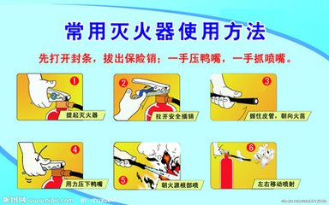
消防器材使用讲解

Slide 24

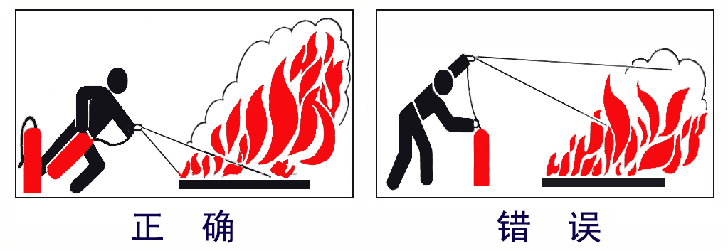
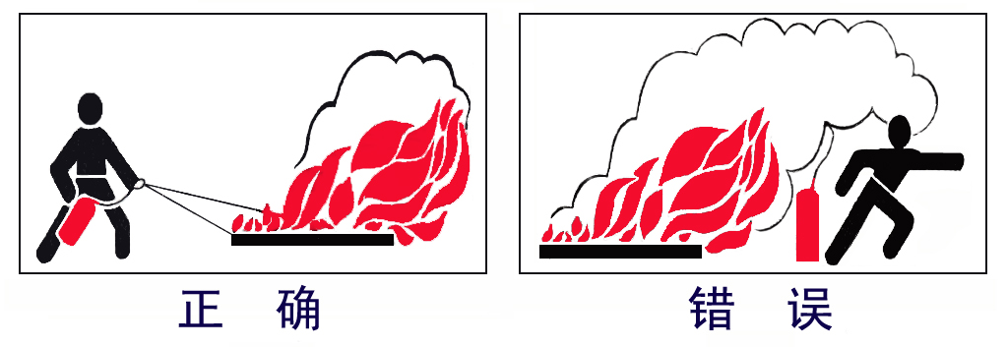
正确使用灭火器
要顺风 打开灭火器，对准火焰底部喷射，不要顶风而上。
液体燃烧着火,应将灭火器对准液面,而不要对准火焰。

Slide 25
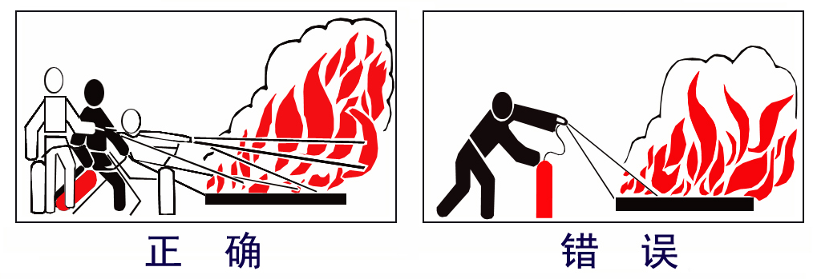
消防器材使用讲解
使用灭火器进行扑救，可按灭火器的数量，组织人员同时使用，迅速把火扑灭，而不应该只由一个人使用。

Slide 26
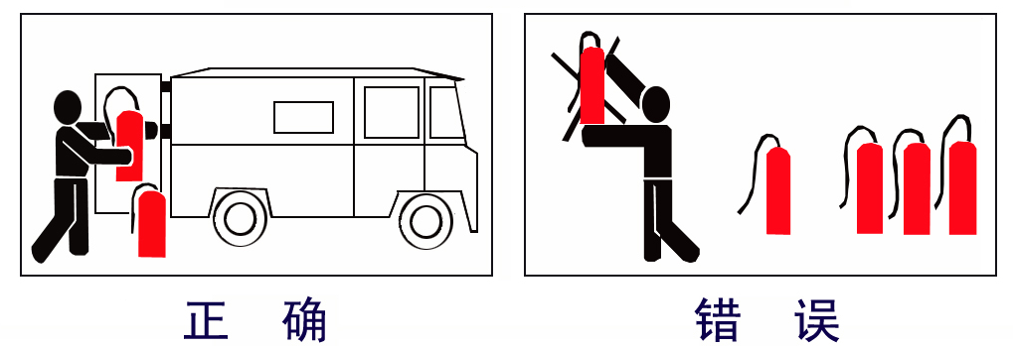
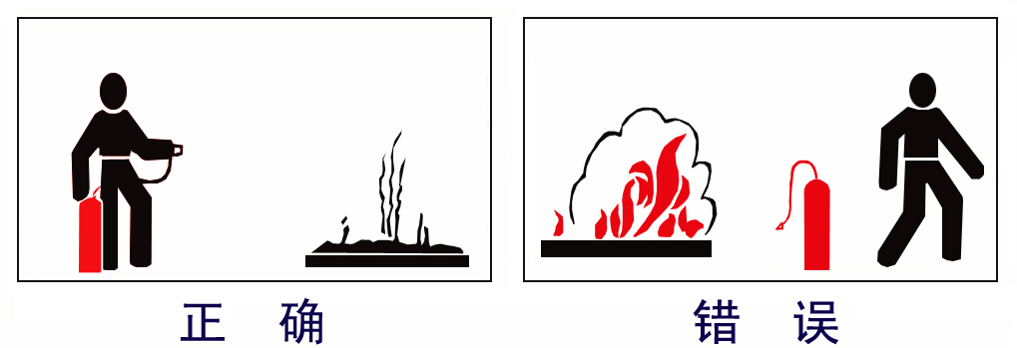
正确使用灭火器
火被扑灭后，仍然要面对现场，防止复燃，直至确信不再燃烧，才能离开火场。
火被扑灭后，应及时更换灭火器，而不应该将空筒挂起。

Slide 27
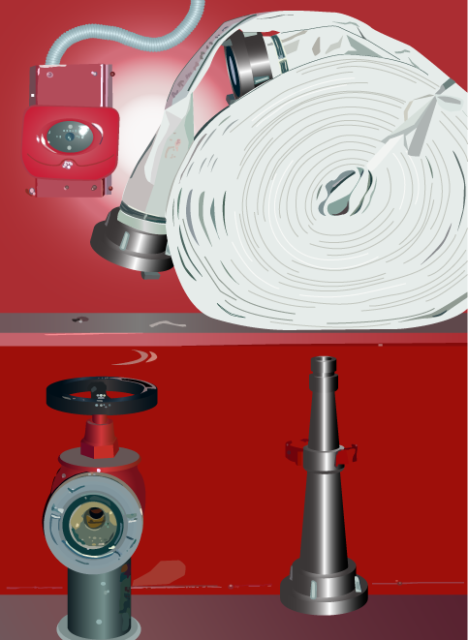
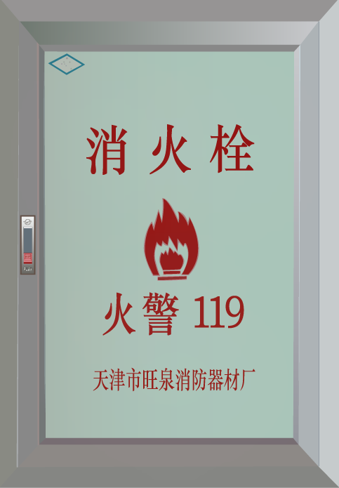
室内栓使用方法
遇有火警，按下弹簧锁，拉开箱门，连接水枪与水带接口、水带与消火栓接口，如有加压泵，击碎加压泵启动按钮玻璃，将手轮逆时针旋开，即能喷水灭火。

Slide 28
实验室消防安全
实验室十不准
一、不准吸烟；
二、不准乱放杂物；
三、不准实验时人员脱岗；
四、不准堵塞安全通道；
五、不准违章使用电热器；
六、不准违章私拉乱接电线；
七、不准违反操作规程；
八、不准将消防器材挪做它用；
九、不准违规存放易燃药品、物品。
十、不准做饭、住宿。

Slide 29


感谢聆听
资源整合，产品服务
↓↓↓
公司官网 | http://www.bofety.com/
如需进一步沟通
↓↓↓
联系我们 | 15250014332 / 0512-68637852
扫码关注我们
获取第一手安全资讯
微信公众号
抖音

